Slide 1


Things to be incorporated in the Monsoon preparedness and Response Plan 2081
Er. Suraj Gautam
General Secretary
DPNet Nepal
12 May 2024

Slide 2
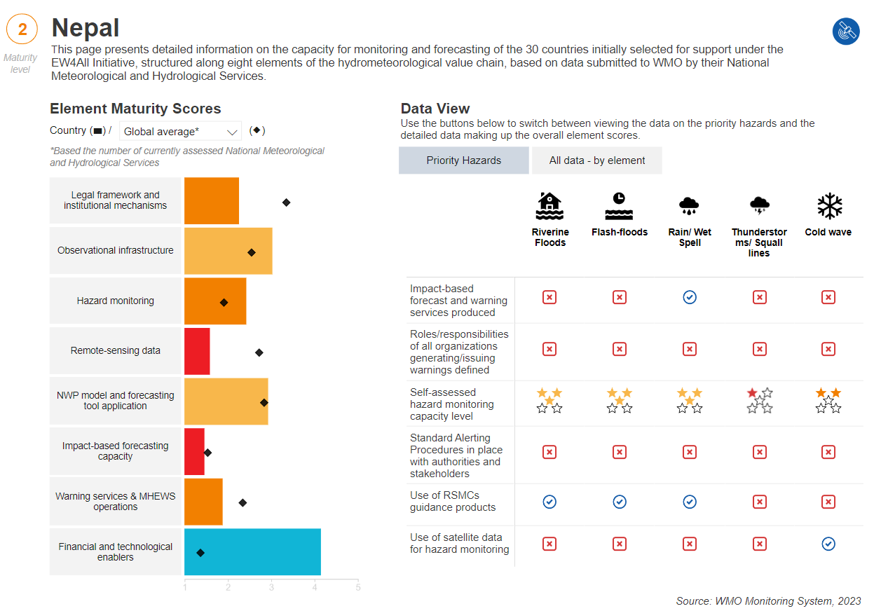
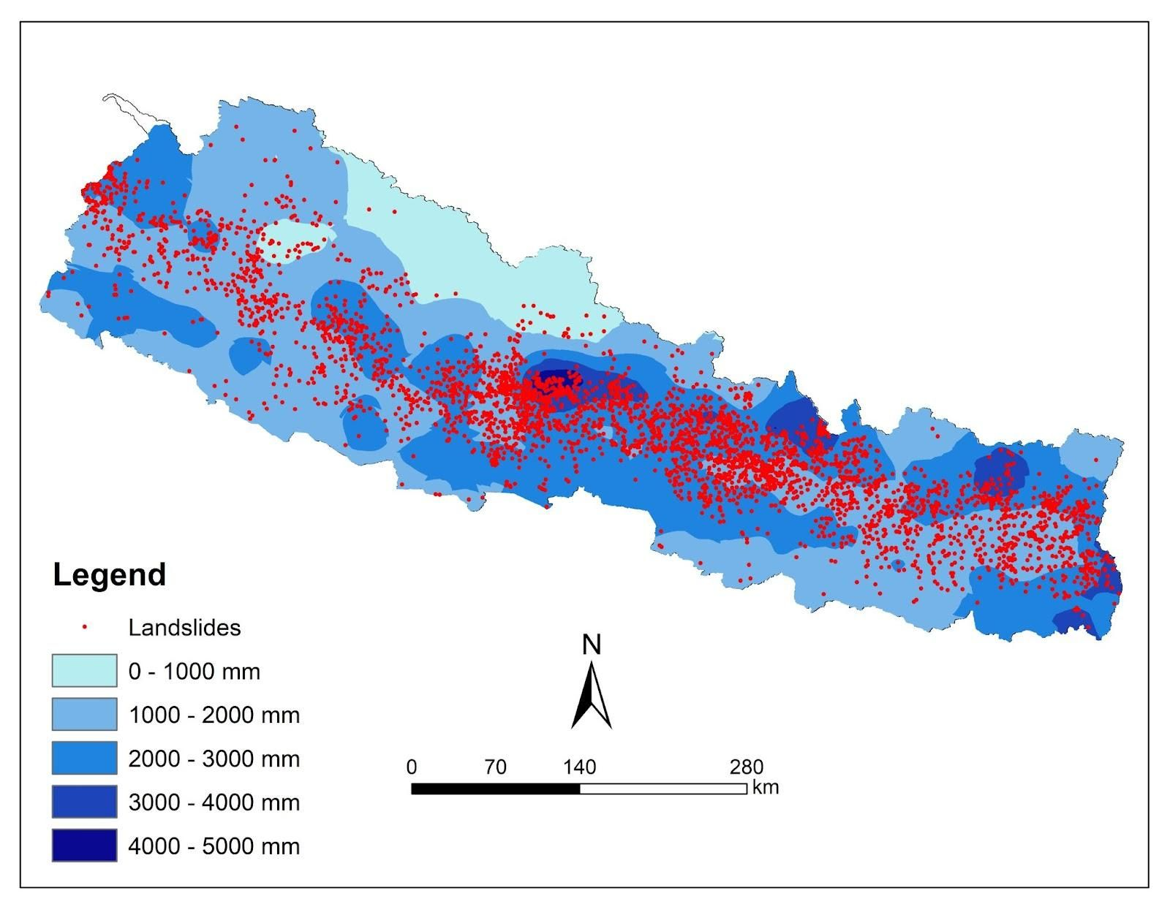
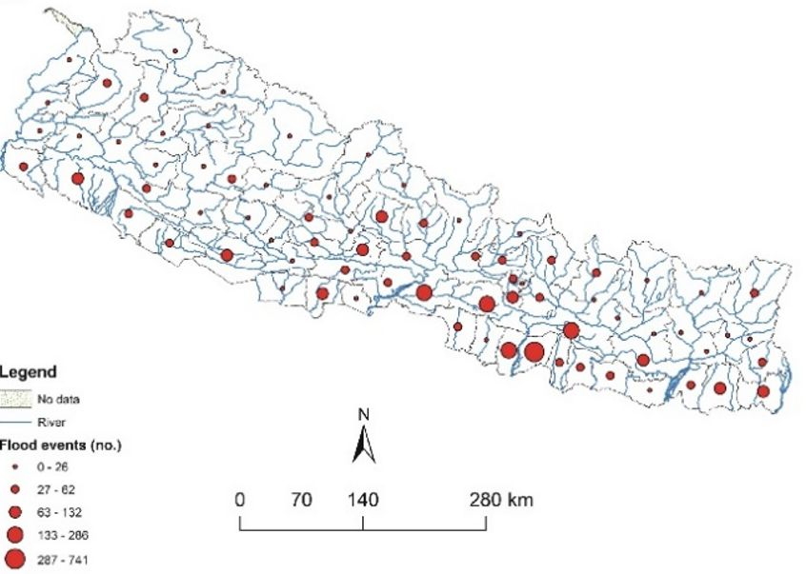
Overview
Early Warnings for All Dashboard
Adhikari et.al. (2022)

Slide 3
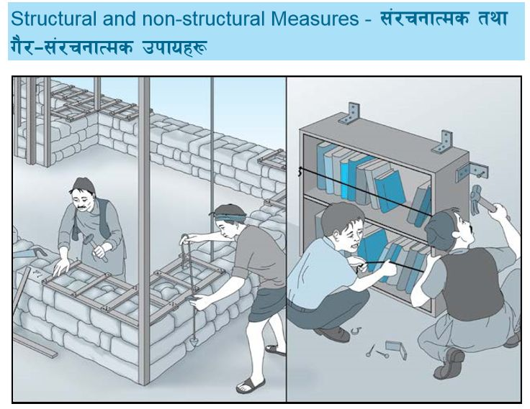
विपद् जोखिम न्यूनीकरण
संरचनात्मक उपायहरूः प्रकोपका संभावित असरहरूलाई न्यून पार्न, टार्न वा छल्नका लागि गरिने कुनै पनि भौतिक निर्माण कार्य; अर्थात् संरचना प्रणालीहरूमा वा प्रकोप प्रतिरोधी क्षमता र उत्थानशीलता हासिल गर्न प्रयोग गरिने ईञ्जिनियरिङ्ग प्रविधि ।
गैर-संरचनात्मक उपायहरूः जोखिम र तिनका असरहरू न्यून पार्नका लागि अवलम्बन गरिने भौतिक संरचना निर्माण बाहेकका उपायहरू । यस अन्तर्गत उन्नत नीति-नियम तथा कानुनी प्रावधान, जनचेतना अभिवृद्धि, प्रशिक्षण एवं शिक्षा कार्यक्रममार्फत ज्ञान, अभ्यास र समझदारी प्रवद्र्धन र प्रयोग पर्दछन् ।
Image Credit: http://drrportal.gov.np/uploads/document/202.pdf?fbclid=IwAR1Ebwt1eBxVr2s85muIb-0HRfMsGXF-AFPMgo0Y9lTAO2AQaP3Bc67p0A0

Slide 4












विपद् जोखिम न्यूनीकरण
स्तम्भ १: प्रकोप र जोखिमबारे ज्ञान संकलन र विश्लेषण
स्तम्भ २: प्रकोपको गहन अवलोकन र निरन्तर अनुगमन
स्तम्भ ३: स्तम्भ पुर्व सूचना संचार र प्रवाह
स्तम्भ ४: प्रतिकार्यको लागि तयारि

Slide 5
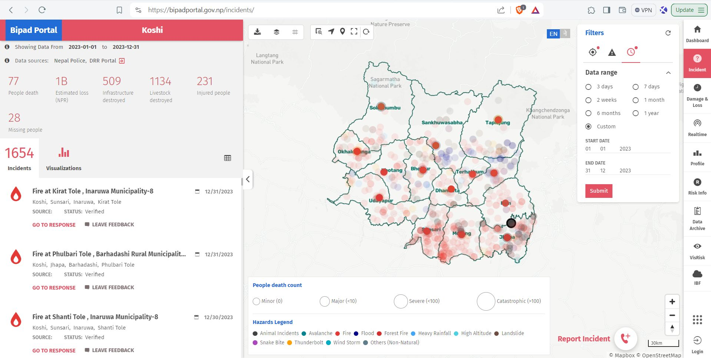

Slide 6

Advancements in Forecast Science

Slide 7
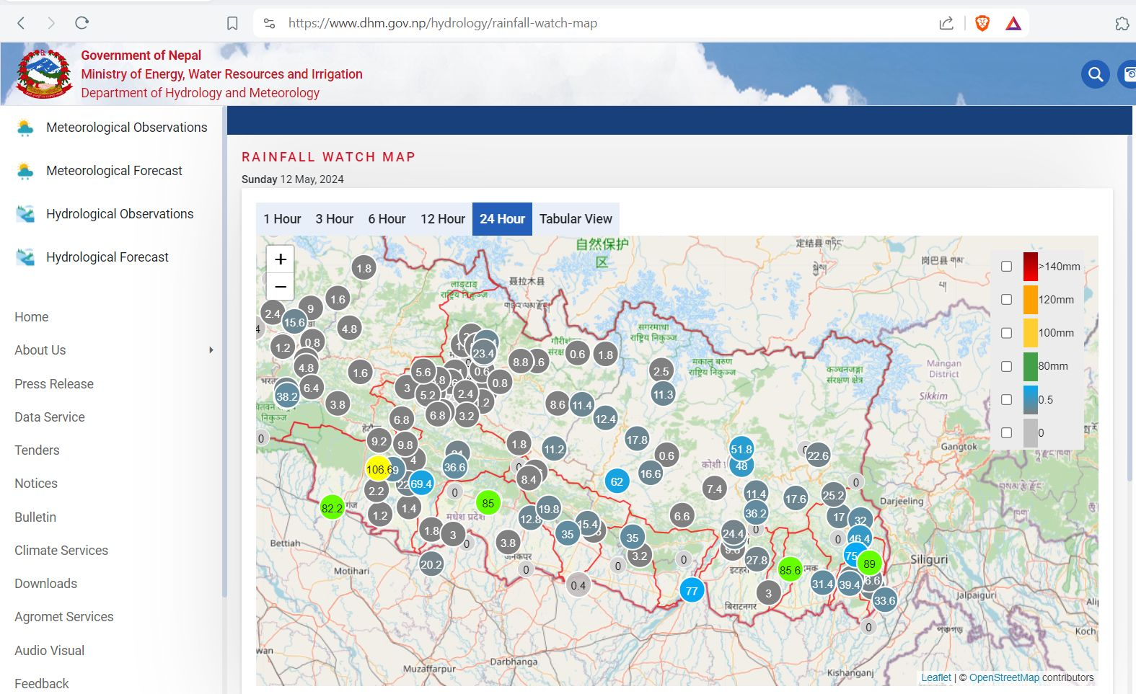
Near real time Observations from DHM

Slide 8
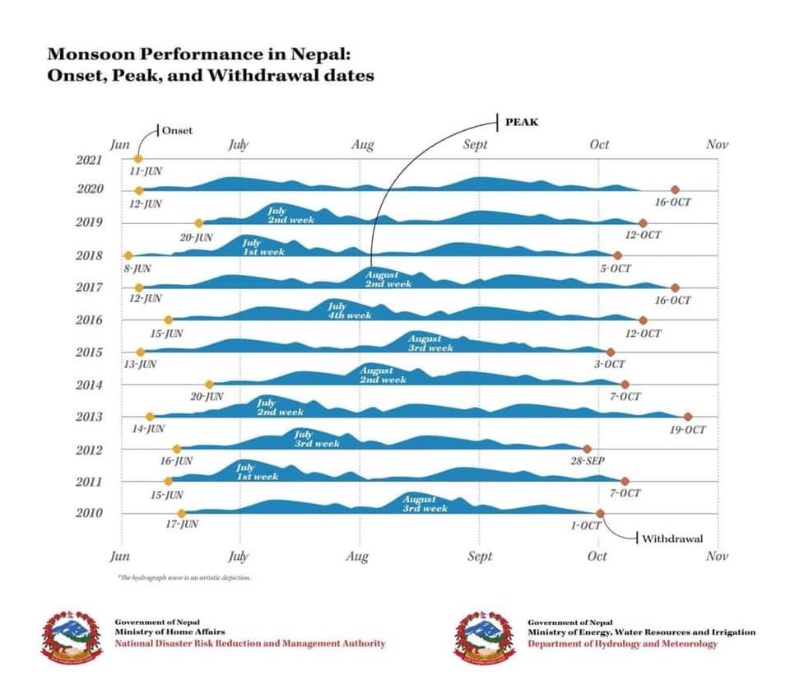
On the basis of normal onset and withdrawal of monsoon, the duration of monsoon is 112 days
Shortest monsoon duration: 73 days in 1979
Longest Monsoon Duration: 130 days in 2008
Monsoon from Koshi Province
Source: Climate Division (Climate Analysis Section), DHM

Slide 9
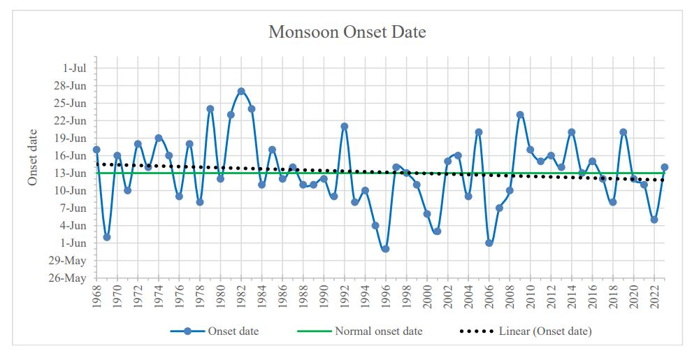
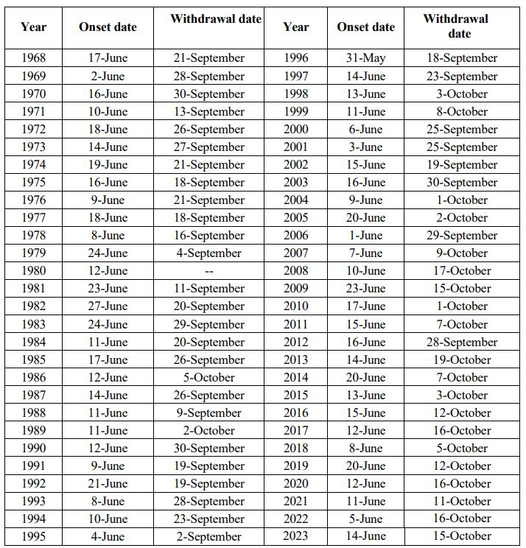
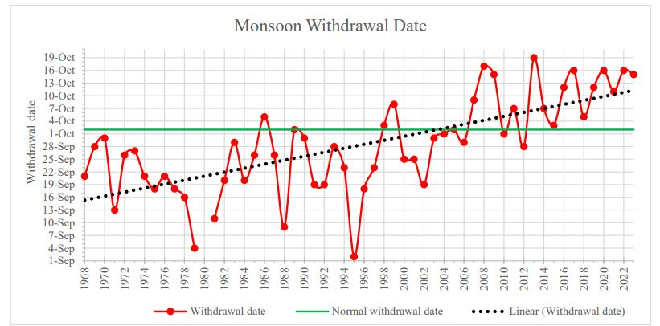
Source: Climate Division (Climate Analysis Section), DHM

Slide 10
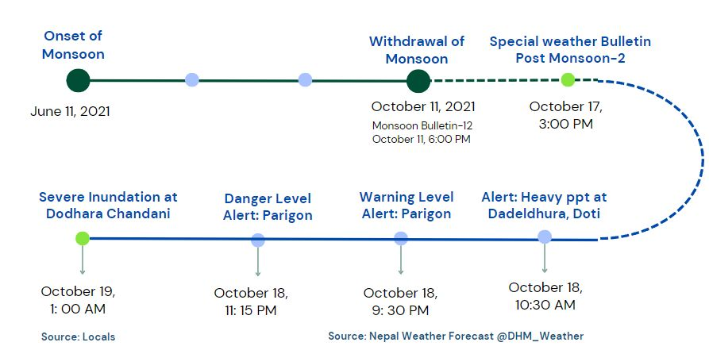
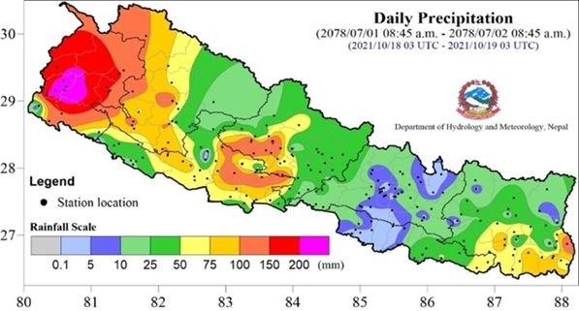
Post Monsoon
11 October 2021, Nepal’s Department of Hydrology and Meteorology declared that the southwest monsoon had officially exited the country
Post Monsoon, Extreme Events
And it was not just ordinary showers, the cloudbursts dumped more than 500mm of rain in Dadeldhura on 17-19 October. Sunsari got nearly 400mm in just 24 hours on 19-20 October.
24-hour rainfall 18-19 October. Source: DHM

Slide 11
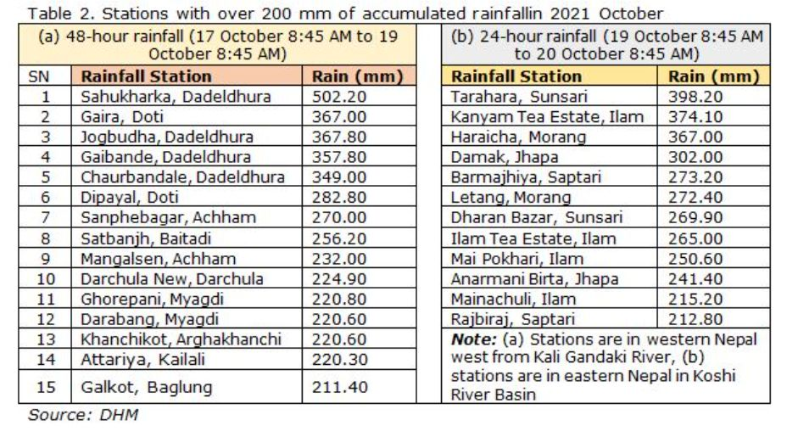
Stations with over 200 mm of accumulated rainfall in 2021 October

Slide 12
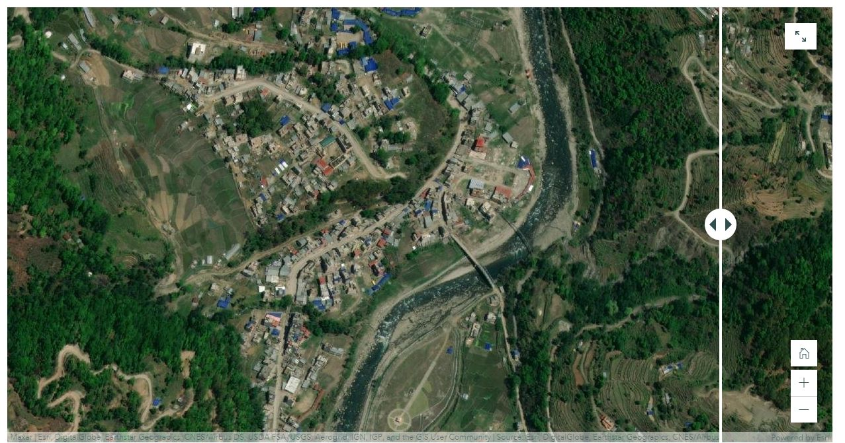
Frontier Technology in Visualization
25 Oct 25, 2020

Slide 13
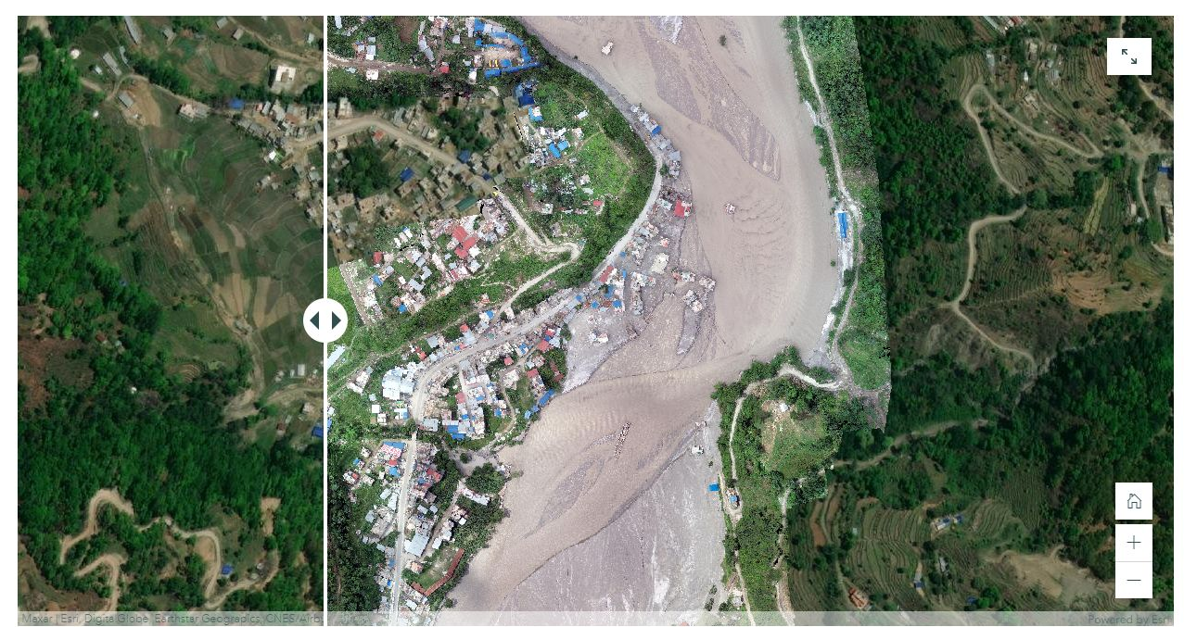
Frontier Technology in Visualization
https://storymaps.arcgis.com/stories/5df39824b5604c80be8dfc429be93cfa
18 June, 2021

Slide 14
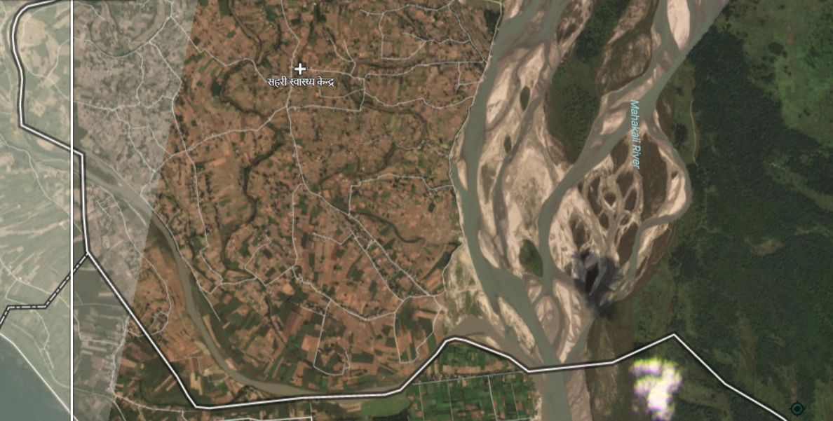
Flooding in Oct 2021- Review of RS Images
17 October, 2021

Slide 15
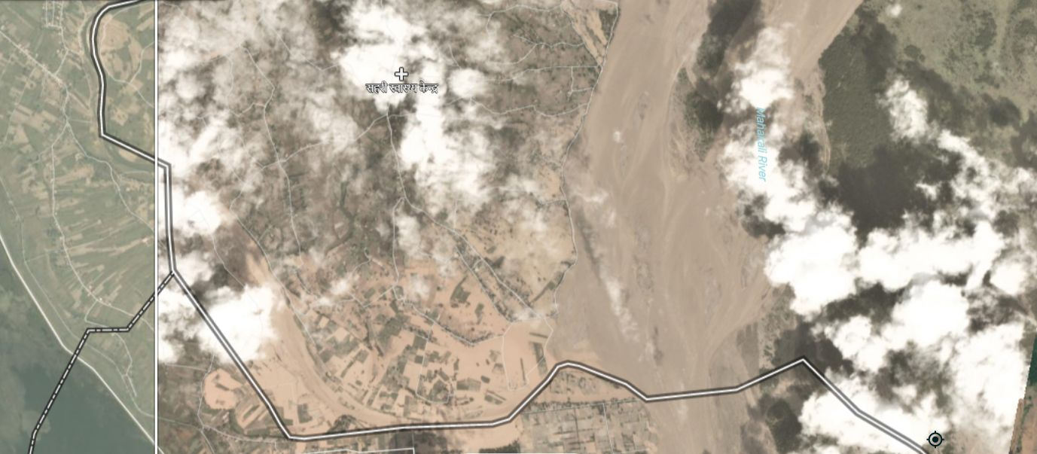
Flooding in Oct 2021- Review of RS Images
5016508_4452512_2021-10-20_1026
20 October, 2021

Slide 16
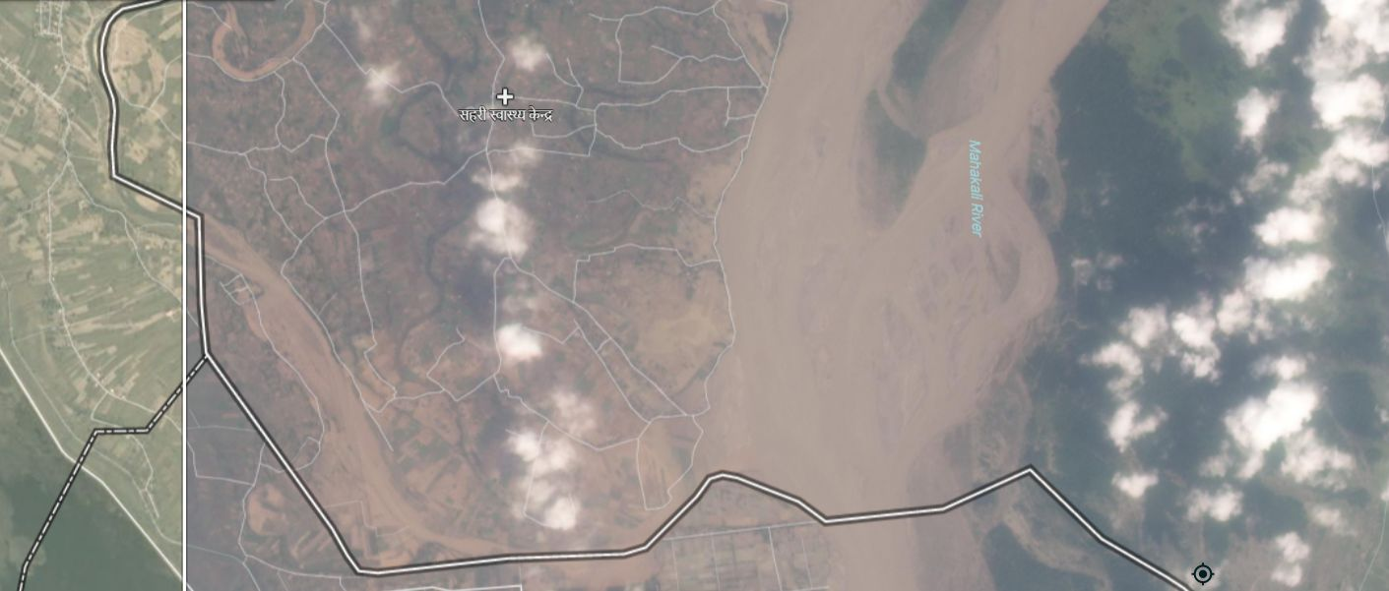
Flooding in Oct 2021- Review of RS Images
21 October, 2021

Slide 17
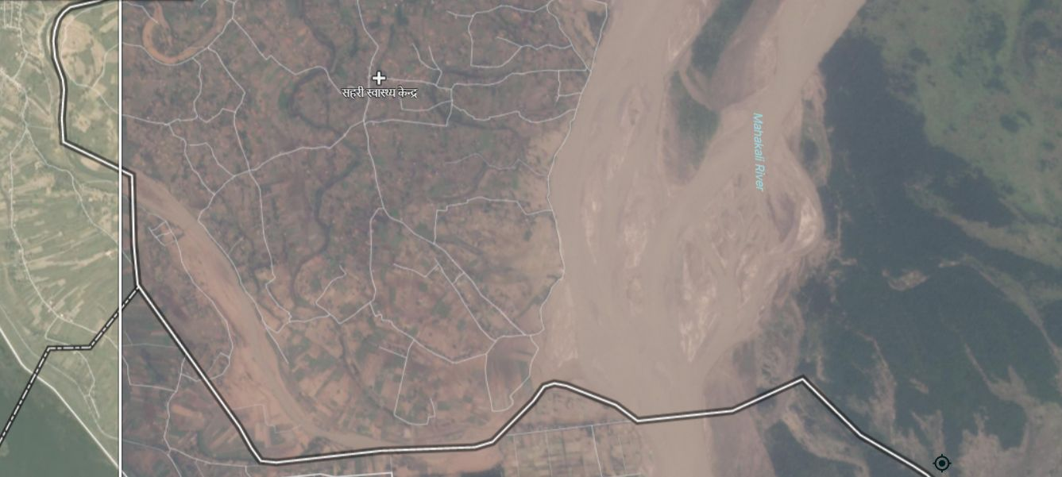
Flooding in Oct 2021- Review of RS Images
23 October, 2021

Slide 18
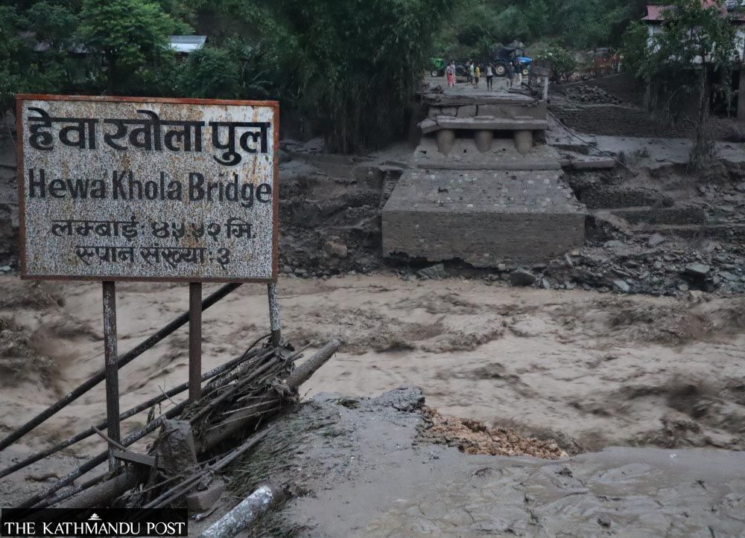
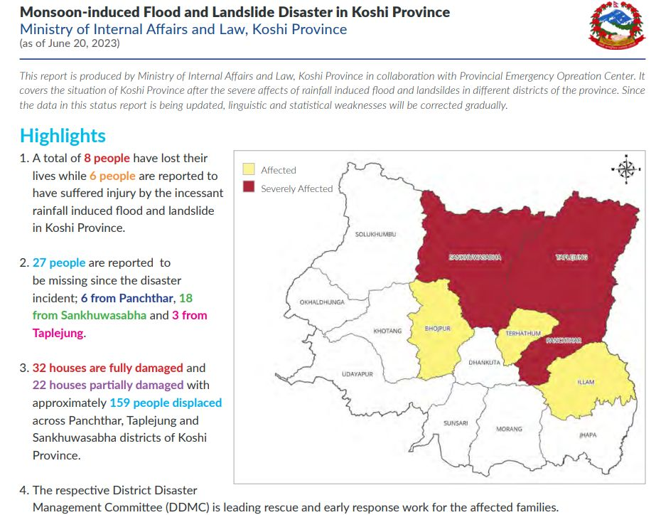
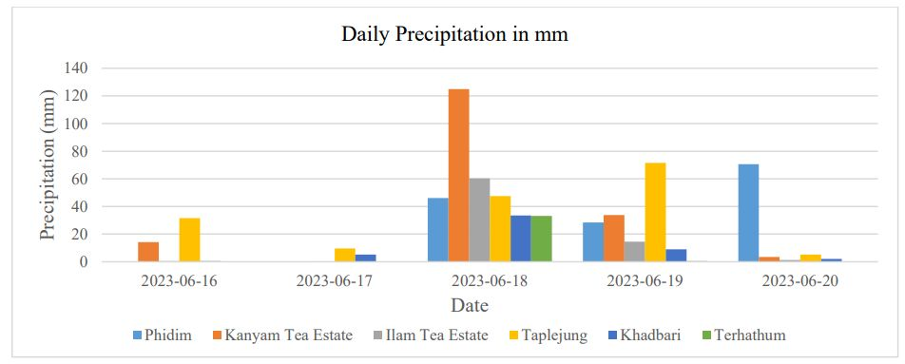
Saturday’s incessant rainfall (17 June 2023)/2 Ashad 2080 at 10:30 PM

Slide 19
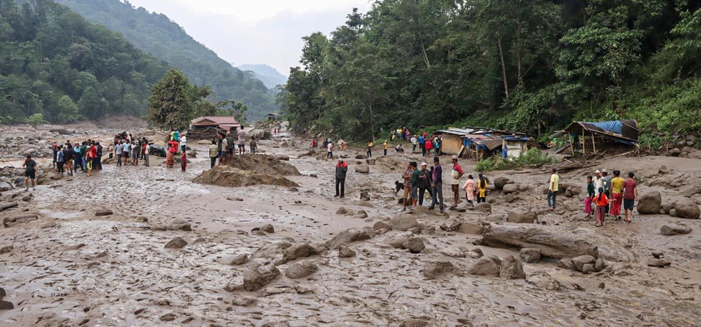
Flood and landslide triggered by incessant rainfall in Taplejung, Sankhuwasabha and Panchthar
सौजन्य: @RepublicaNepal

Slide 20
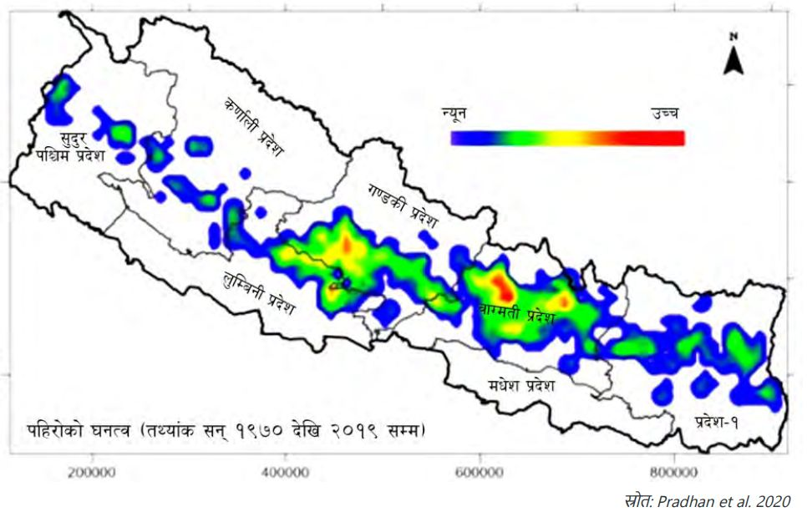
विभिन्न तथ्यांकका आधारमा वैज्ञानिक विधिबाट विश्लेषण गरी निश्चित अवधिमा विपद्बाट प्रभावित हुनसक्ने जनसख्याको पूर्वानूमान Caseload
एतिहासिक आधार, रेकर्ड
वैज्ञानिक अध्ययन
  साबिकको सिचाई विभाग (बाढीको लागि),
  साबिकको जल उत्पन्न प्रकोप विभाग,
  पहिरो जोखिम (सजग परियोजना, डुरम विश्वबिद्यालय)
यस मनसनको परिदृश्य/पूर्वानुमान
विगत १२ वर्को मनसुन पूर्वानुमान र वास्तविक यथार्थता
प्रदेश स्तरीय नक्शाकन एवं अद्यावधिक

Slide 21
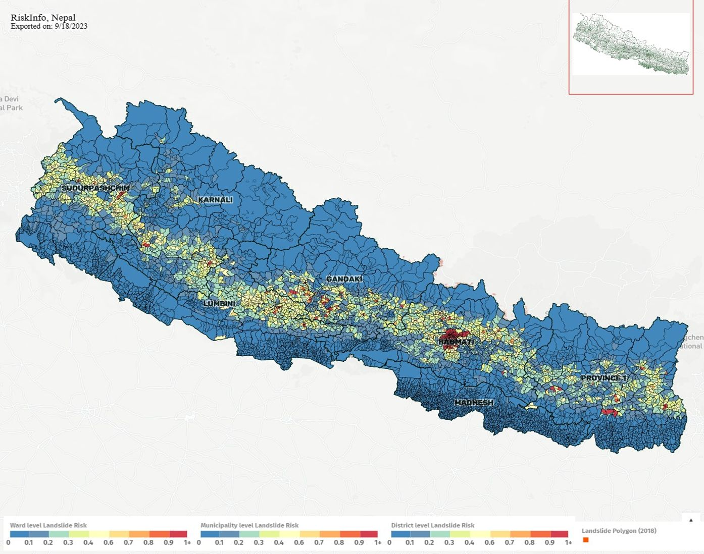
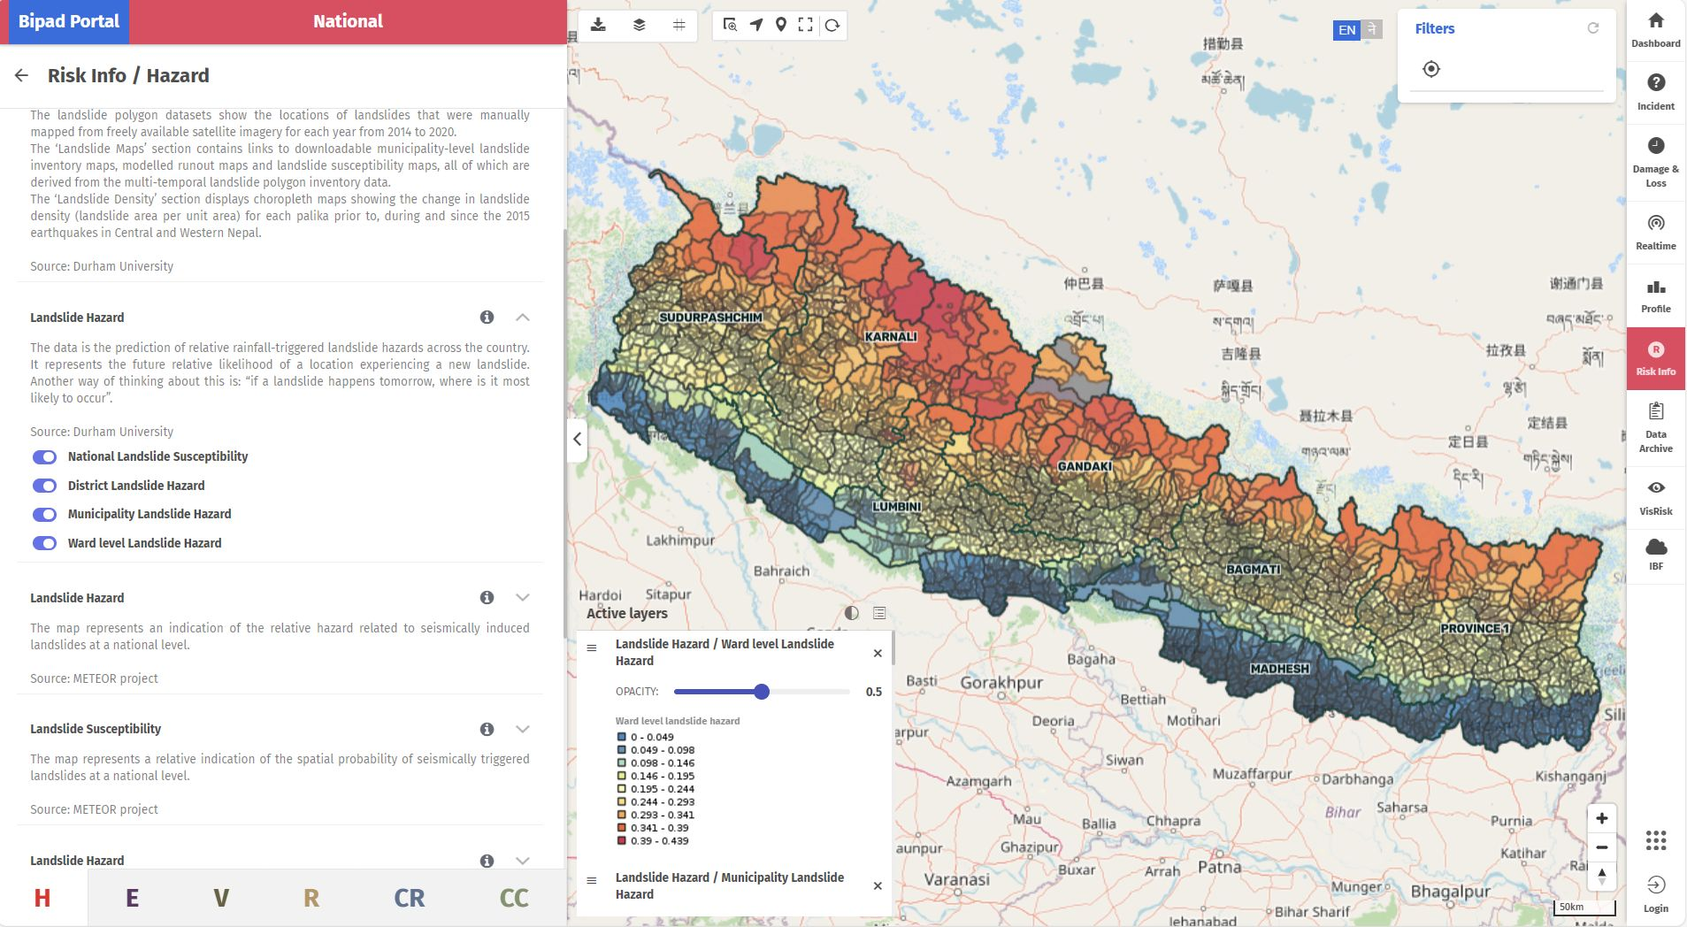
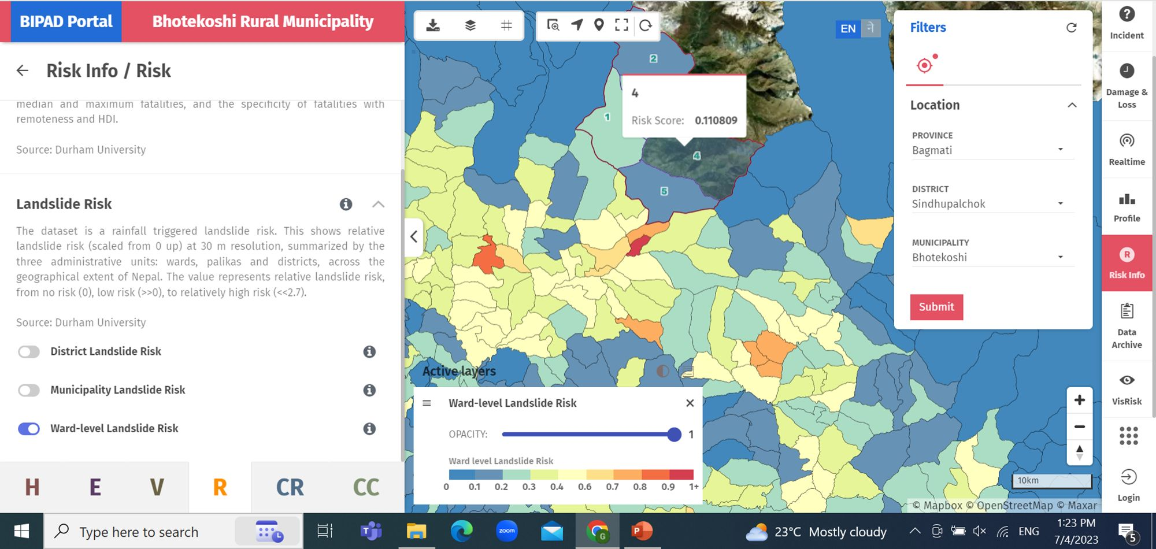
नक्शाकन

Slide 22
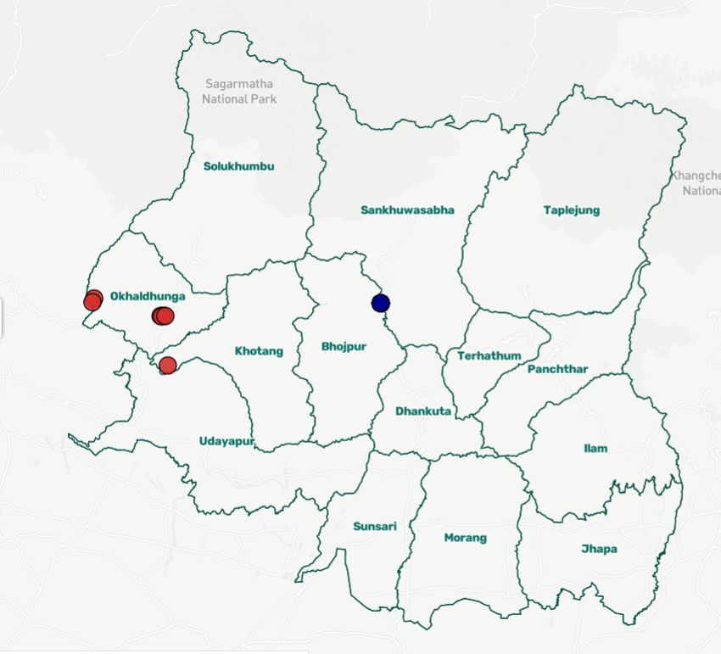
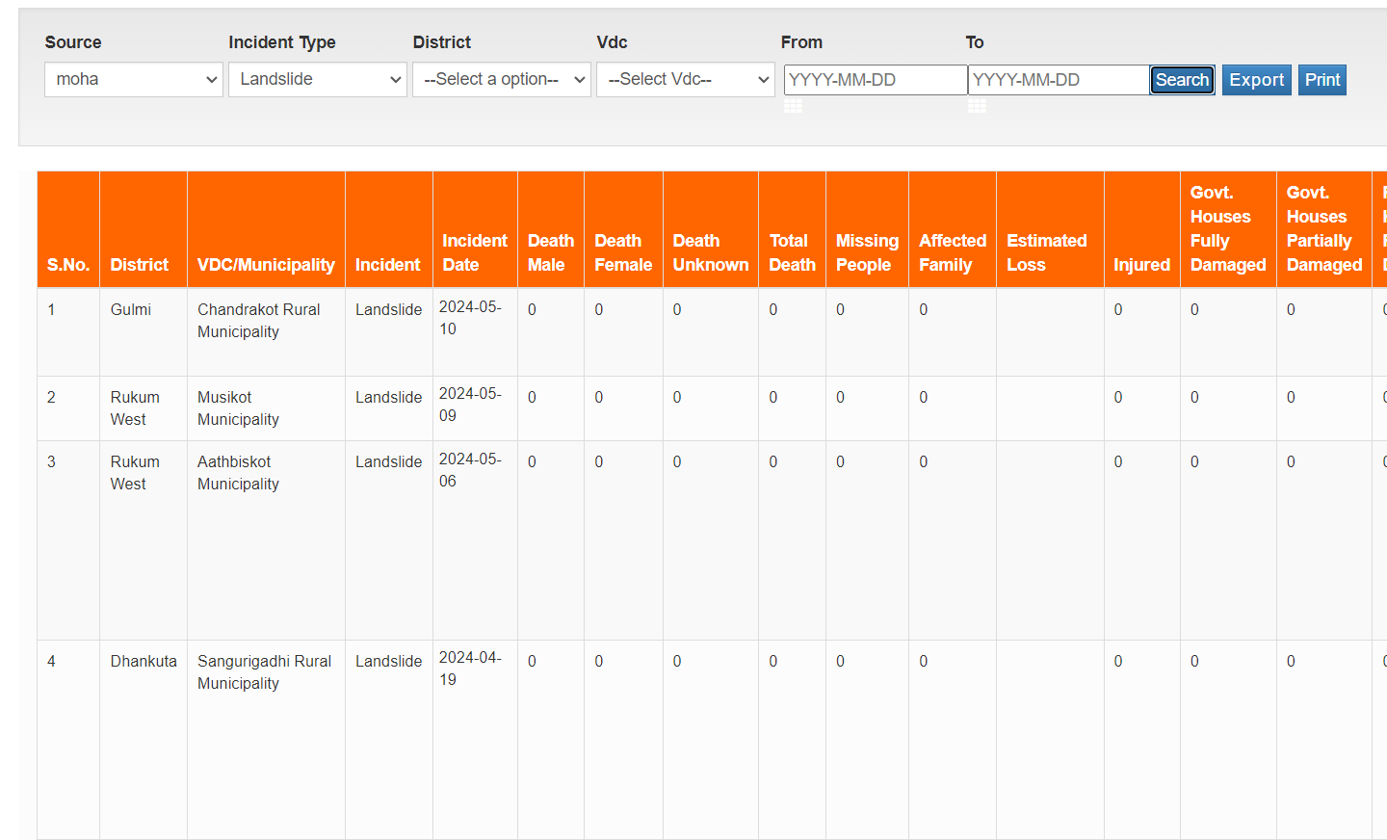
घटना दर्ता
GPS Location सहितको डाटा
पालिका अन्तर्गत भएका स-साना बाढी वा पहिरो जन्य घटनाहरुको Inventory

Slide 23
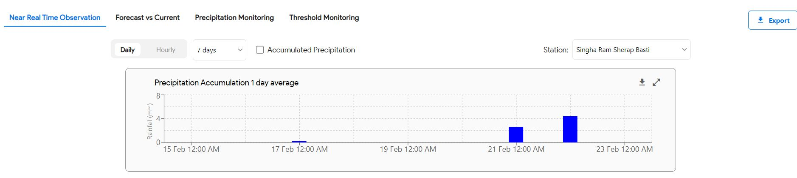
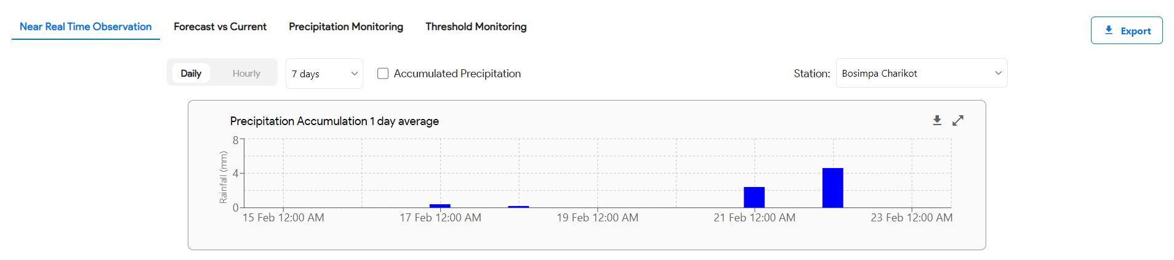
मोडल क्यालिब्रेसन तथा प्रस्तुतीकरण

Slide 24
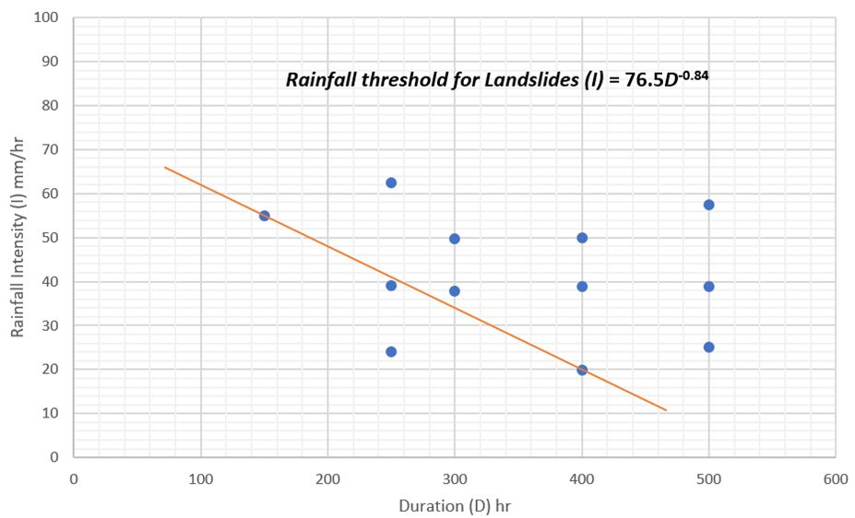
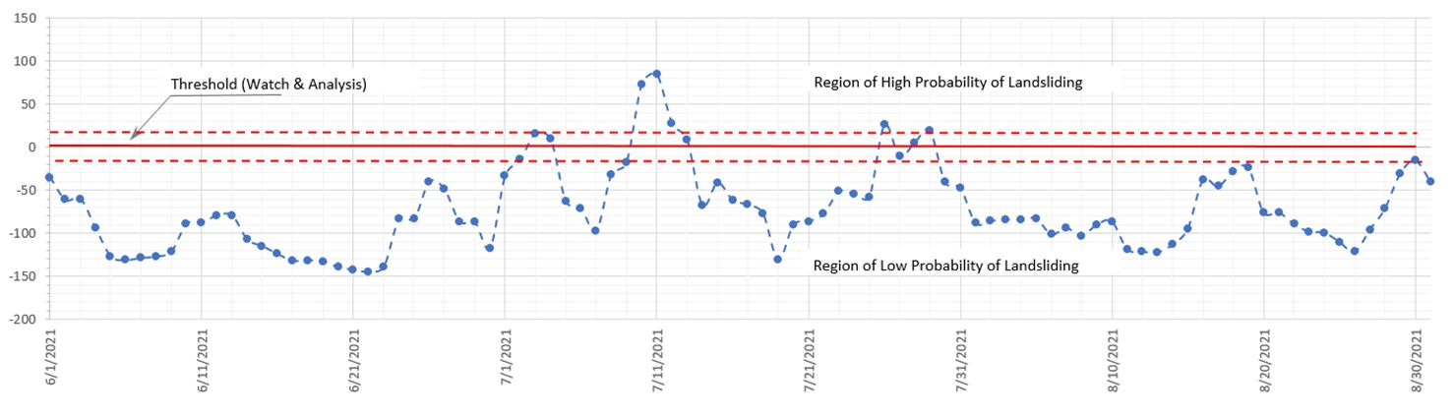
जलाधार स्तरीय ट्रिगर निर्धारण
पहिरो निम्त्याउने सीमा वर्षा विश्लेशण हाललाइ देहाय वमोजिम हुनेछ ।
सीमा वर्षा ≥ १४६ – 0.८५ x ३ दिनको वर्षा

Slide 25
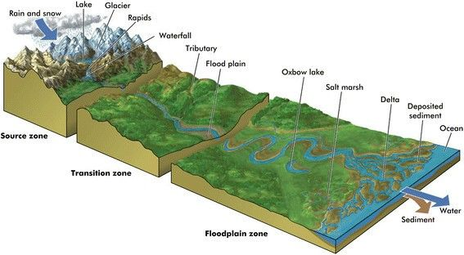
जलाधार स्तरीय समन्वय तथा सहकार्य
जलाधार अन्तर्गत बिभिन्न जिल्ला, पालिका बीच समन्वय तथा सहकार्य

Slide 26
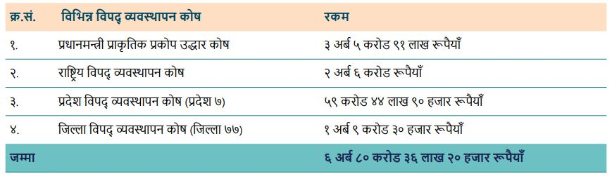
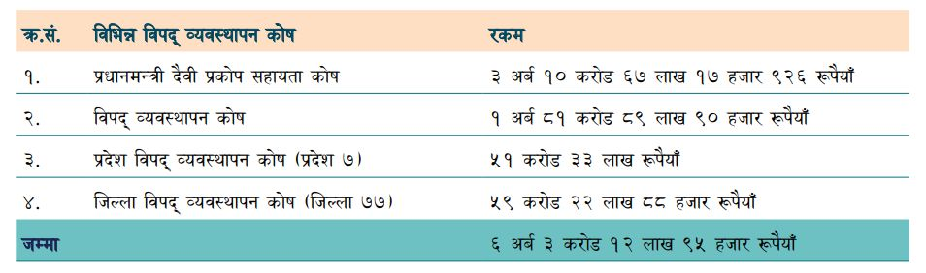
श्रोत व्यवस्थापन तथा कार्यविधि
Monsoon_Preparedness_Plan_2079
Monsoon_Preparedness_Plan_2080

Slide 27
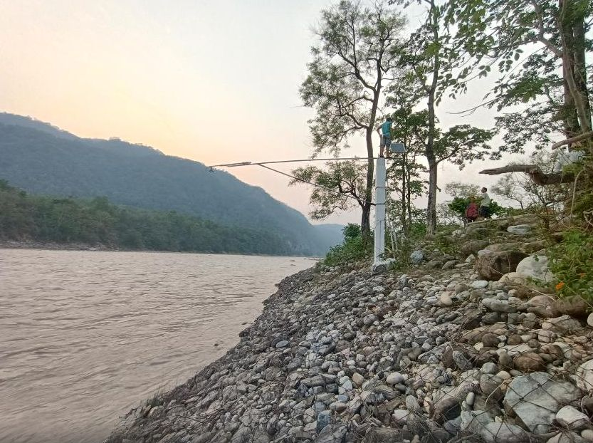
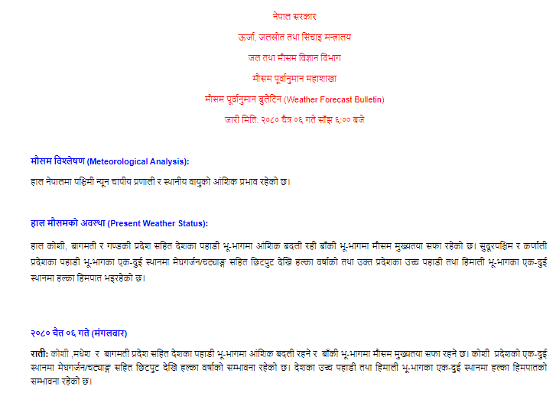
पूर्वकार्यका लागी ट्रिगरहरु
Readiness Trigger
Activation Trigger
मौसम पूर्वानुमान महाशाखाको ३ दिने पूर्वानुमान
बाढी बुलेटिन तथा नदीको जलस्तर
यसका अतिरिक्त IMD, NCMRWF लगायतको पूर्वानुमान र स्थानीय निगरानीलाइ समेत आधार मान्ने गरिएको छ

Slide 28
बिभिन्न तहमा पहिचान गरिएका पुर्वकार्यहरु
मनसुनजन्य विपद्को पूर्वतयारी र प्रतिकार्यमा मन्त्रालय, सुरक्षानिकाय, स्थानीय तहको जिम्मेवारी
३ दिने पूर्वानुमानका आधारमा गरिने पूर्वकार्यहरु
२४ घण्टा वा सो भन्दा कम समयमा गरिने पुर्वकार्य
सूचना प्रवाह गर्ने
झटपट झोला तयारी
सरोकारवाला निकायहरु संग समन्वय
सुरक्षित आश्रयस्थल तयारी
कृषि बालीहरु स्याहार्ने तथा सहयोग गर्ने
खोज उद्दार सामाग्रीहरु तयारी अवस्थामा राख्ने
आपतकालीन कोष बाट आवश्यक नगद तयारी अवस्थामा राख्ने तथा वितरण गर्ने
सूचना प्रवाह गर्ने
सरोकारवाला निकायहरु संग समन्वय
खोज उद्दार तथा प्राथमिक उपचार कार्यदलहरुलाई अलर्टमा राख्ने
जेष्ठ नागरिक, अपाङ्गता भएका व्यक्ति, गर्भवती/सुत्केरी महिलाहरु र बालबालिकाहरुलाई सुरक्षित आश्रयस्थलमा व्यवस्थापन गर्ने
खाद्यान्न तथा पशु पन्छीलाई सुरक्षित स्थानमा लैजाने

Slide 29
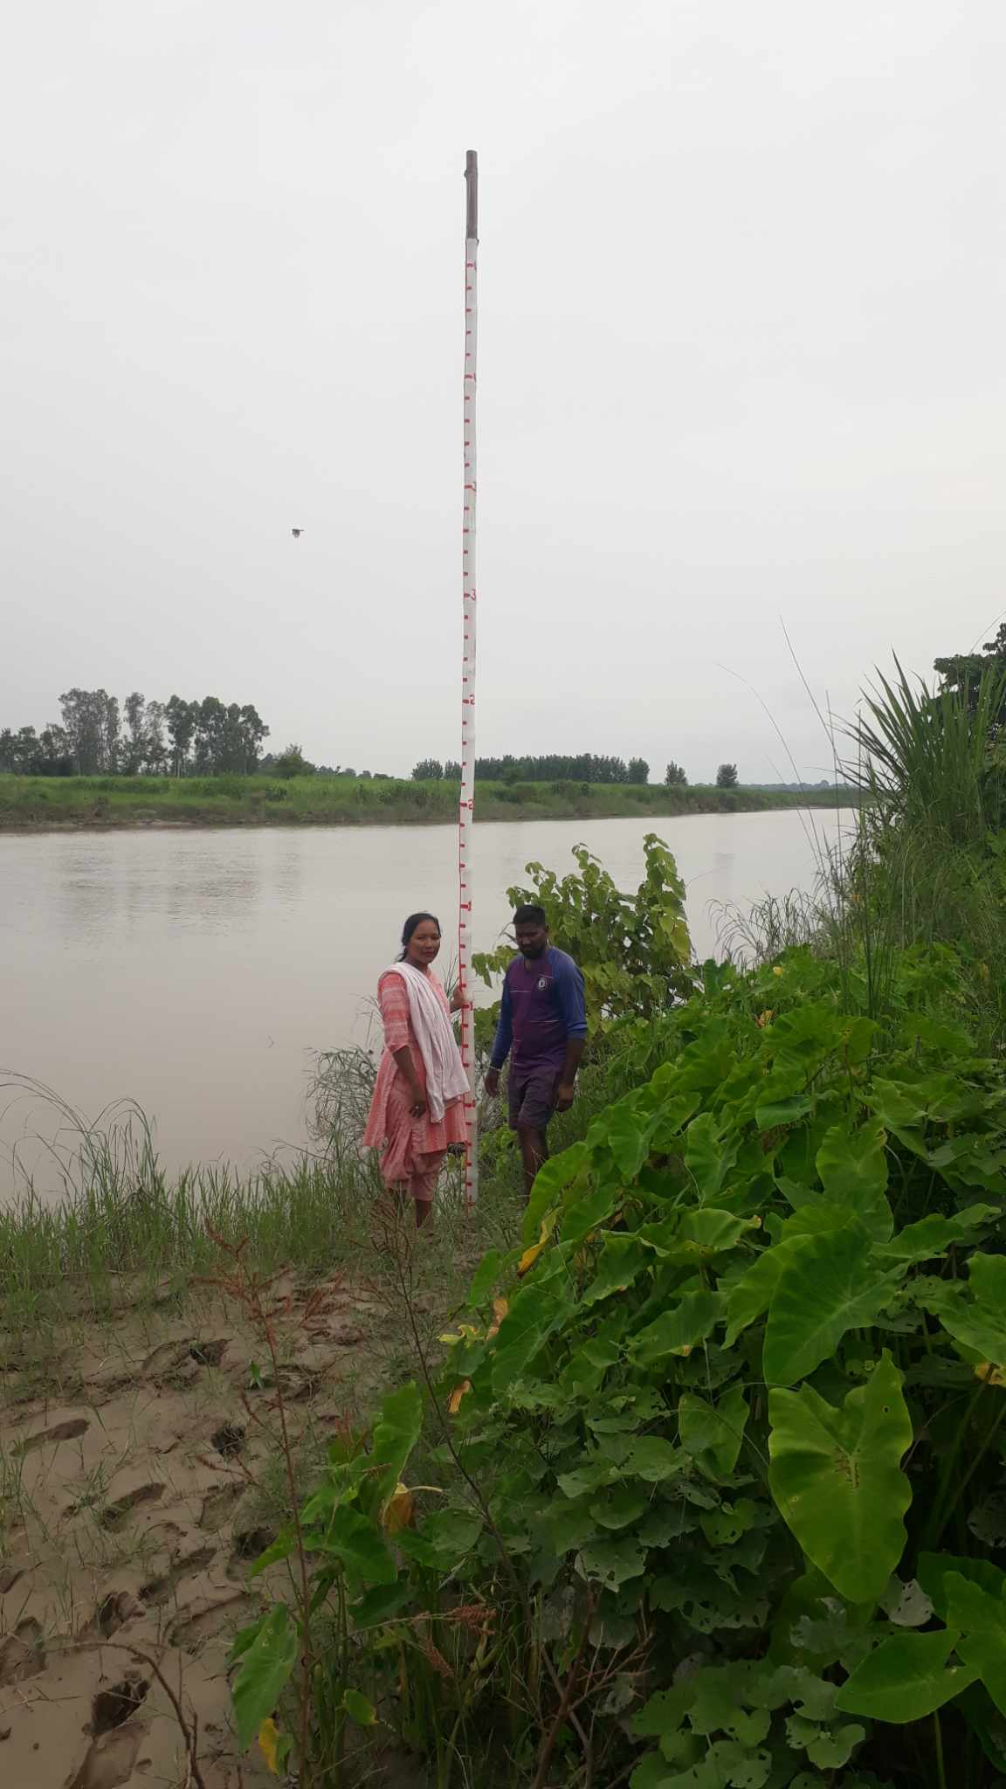
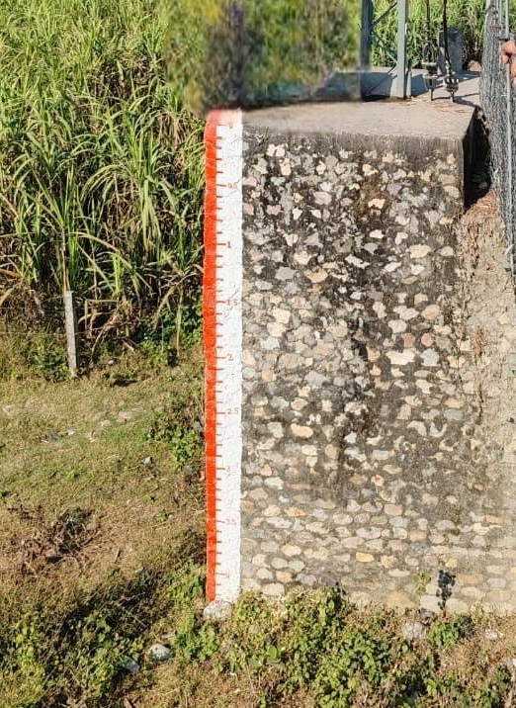
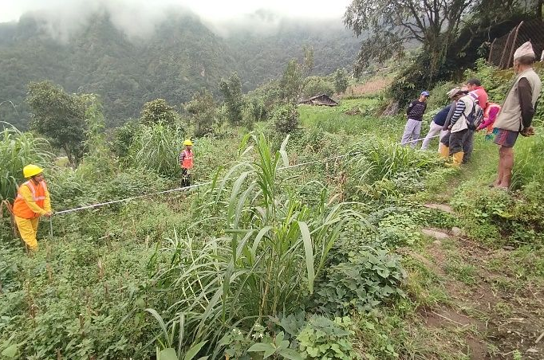
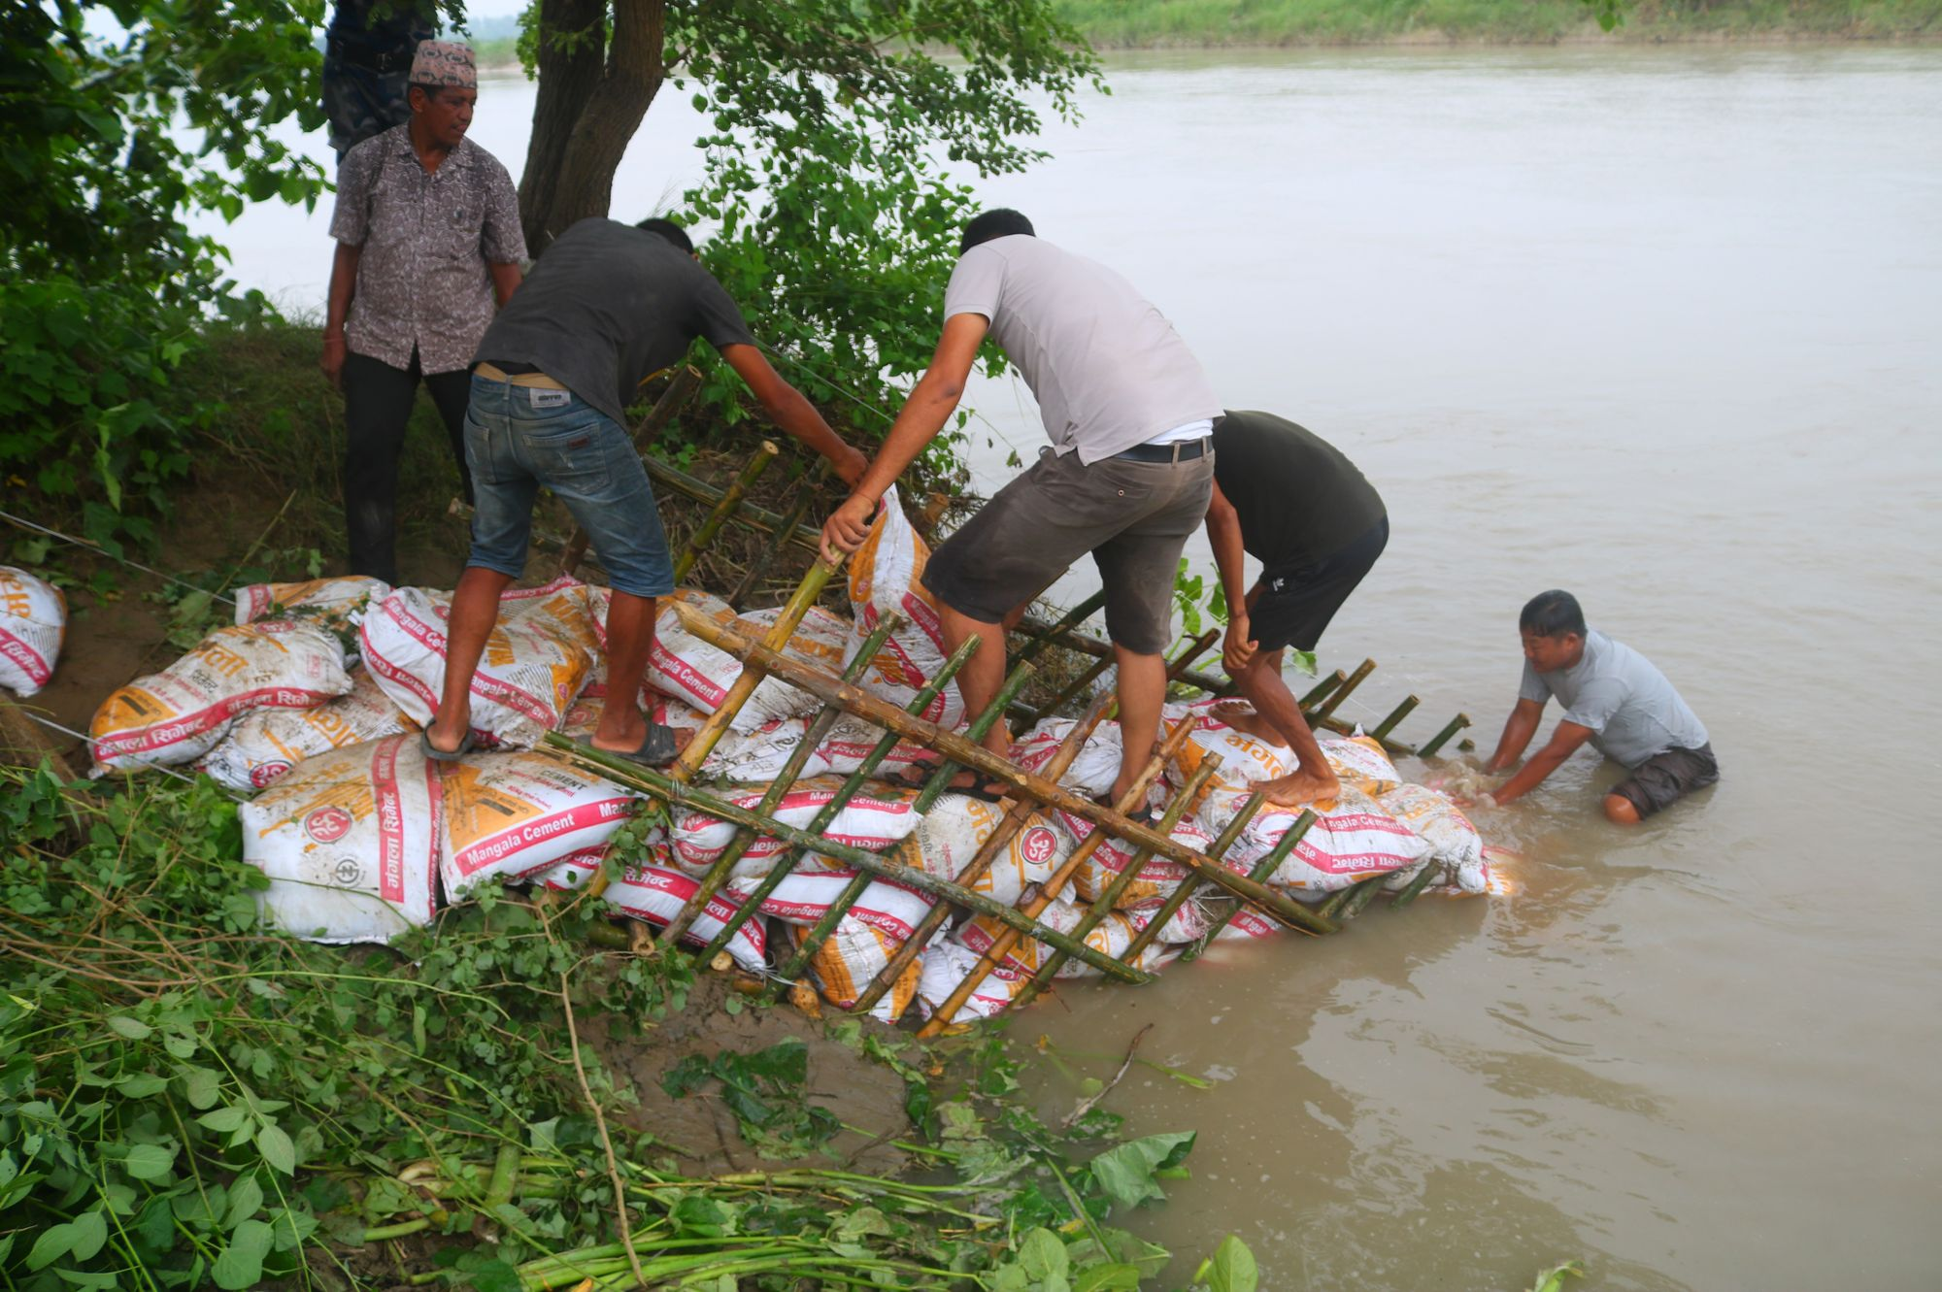
नागरिक विज्ञान
Dodhara Chandani Municipality

Slide 30
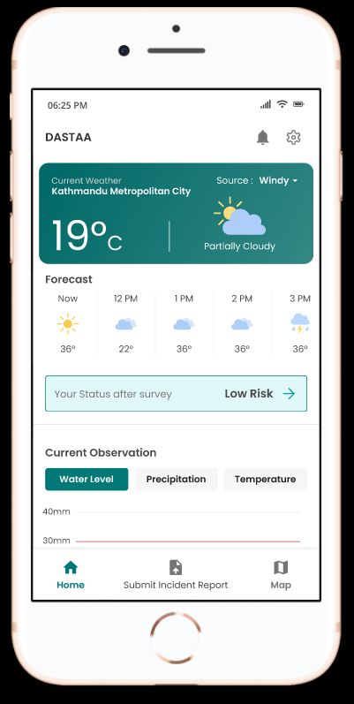
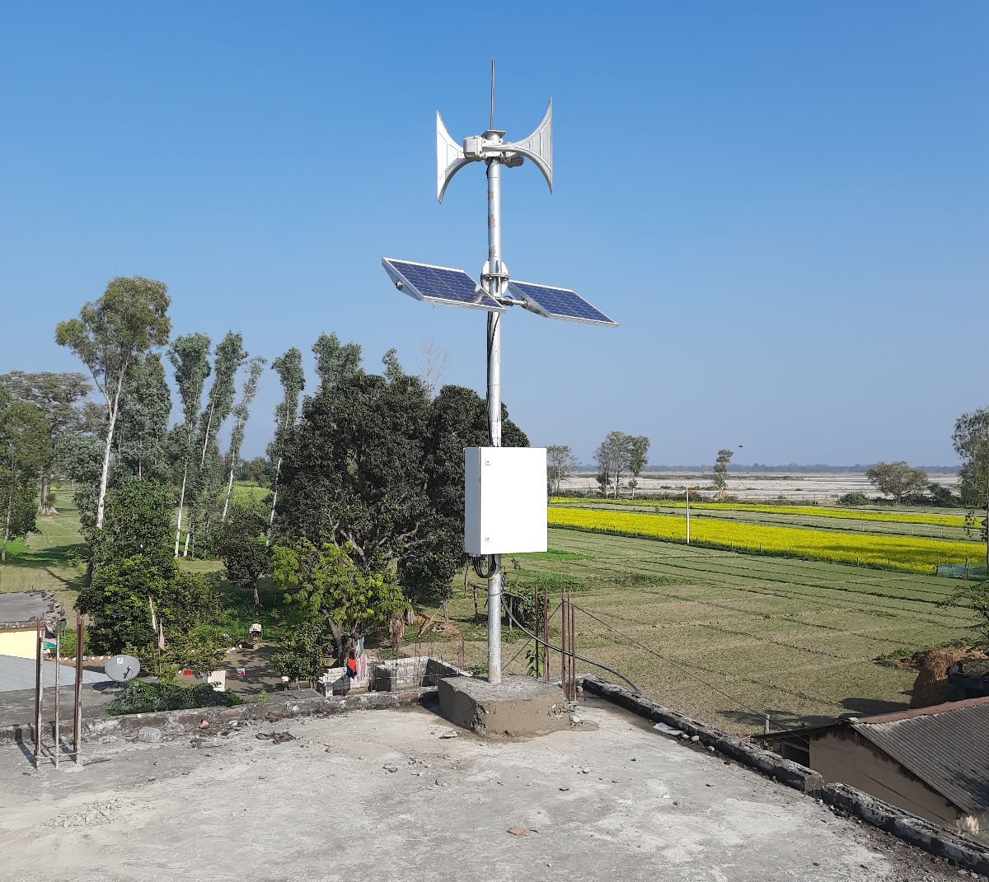
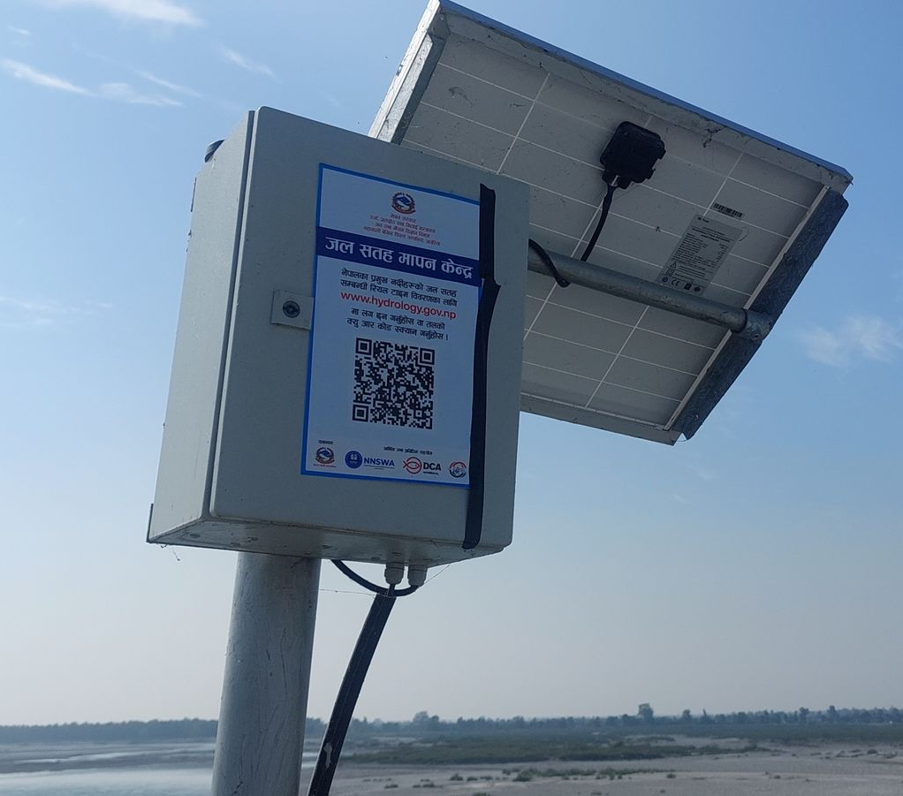
Risk Communication through different Means
Dodhara Chandani Municipality

Slide 31
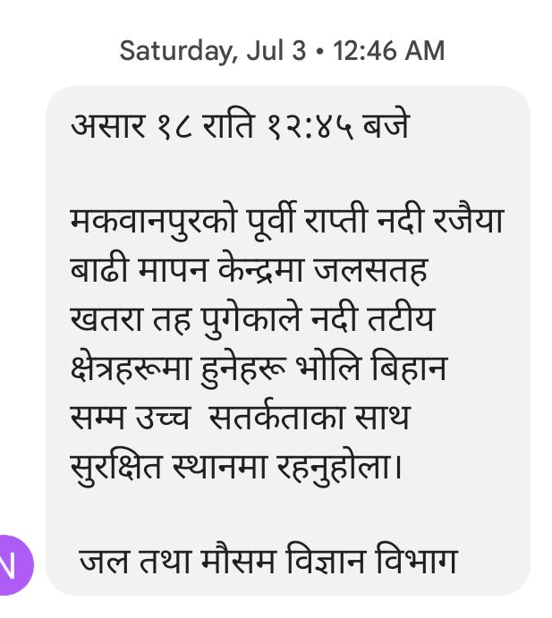
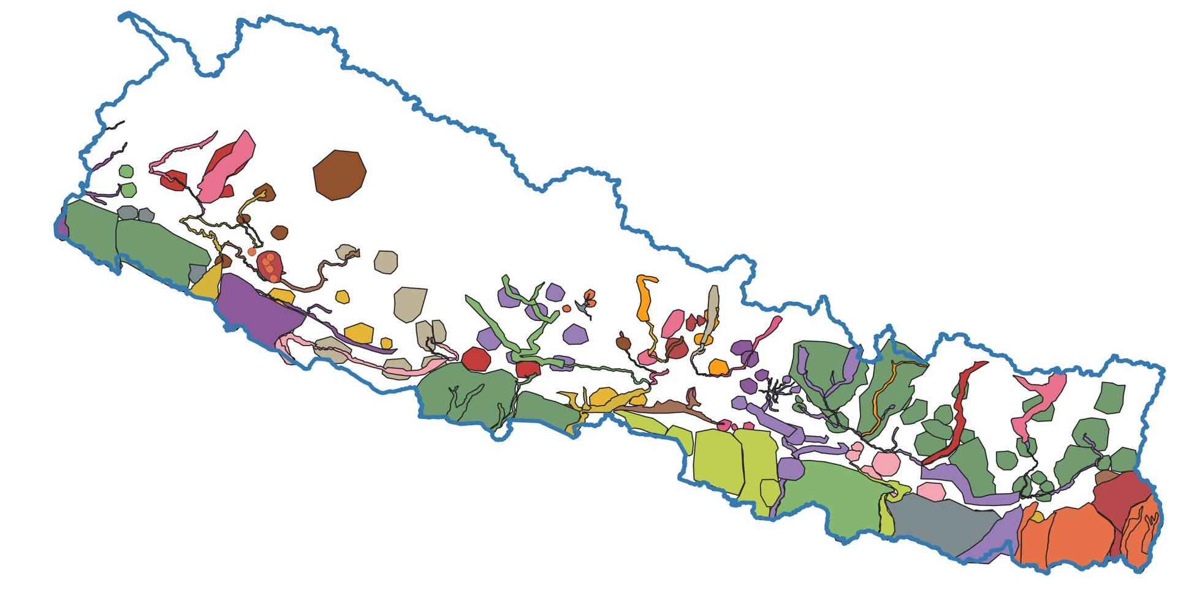
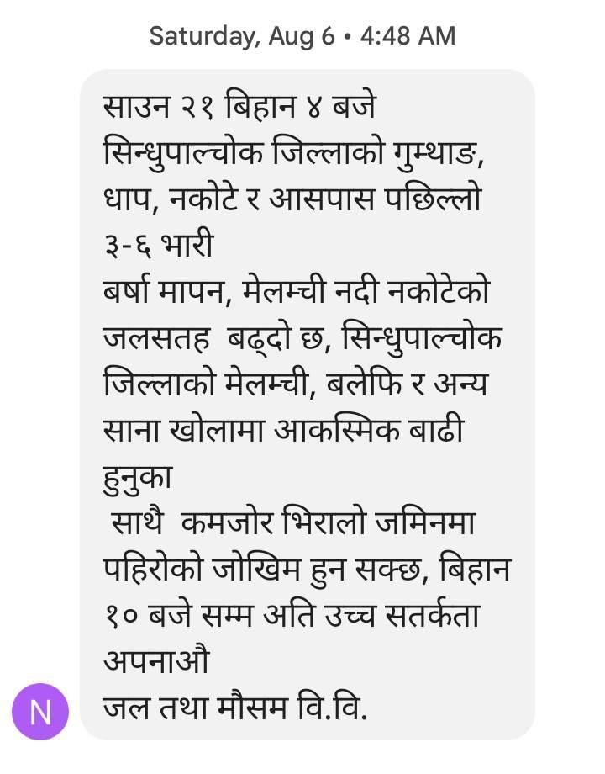
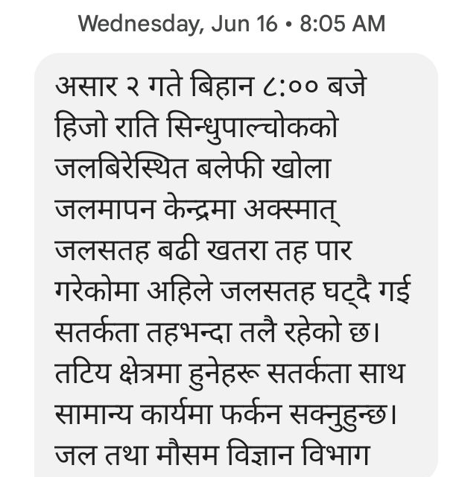
पूर्वसूचना सम्प्रेषण
२७३ वटा जोखिम क्षेत्र पहिचान भएको
जल सतह तथा वर्षाका आधारमा सतर्कता तथा खतराको सुचना SMS बाट दिने ।
२०७९ मा १ करोड ३० लाख SMS
बाढी तथा पहिरोको जोखिम क्षेत्र नक्शाङ्कन
>f]tM hn tyf df};d lj1fg ljefu

Slide 32
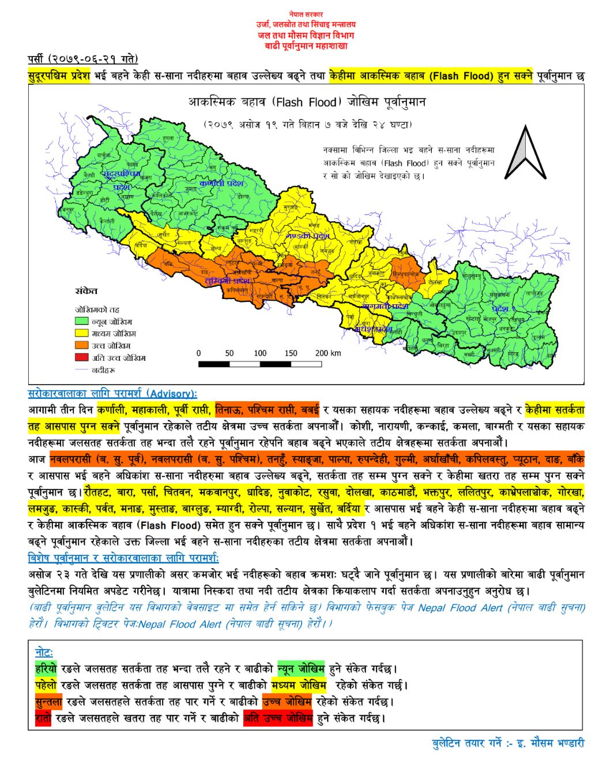

बाढी पूर्वानुमान बुलेटिन
२४ घण्टे जिल्लागत flash flood जोखिम पूर्वानुमान
३ दिनको बाढी पुर्वानुमान – १० ठुला नदीहरूका २३ केन्द्रमा
सरोकारवालाको लागि परामर्श
Extended Forecast विशेष पूर्वानुमान

Slide 33
बिषयसूची
खण्ड १ : मनसुनजन्य विपद जोखिम तथा प्रभाब आंकलन
मनसुनजन्य बिपद् जोखिमको अवस्था विश्लेषण
मनसुनजन्य विपद २०८० समिक्षा र सिकाई (Pre-monsoon र Post Monsoon)
विपद पूर्वतयारी तथा प्रतिकार्य सम्बन्धी मुख्य जिम्मेवारी
खण्ड २: बिषयगत क्षेत्रको मुन्सुन पूर्वतयारी तथा प्रतिकार्य कार्ययोजना
खण्ड ३: अनूसुचीहरु
Dodhara Chandani Municipality

Slide 34
d'Vo kIfx?
cfjZos sfo{ljlw, आपतकालीन संचालन केन्द्र EOC
k"j{tof/L / k|ltsfo{df ljleGg ;/f]sf/jfnfx?nfO{ ;+nUgtf / lhDd]jf/ agfpg' kg]{ .
ljkb\ kf]6{nsf] 8f6f OG6«Ldf :yfgLo txsf] kx'Fr a9fpb} hfg'kg]{ . (GODAM, Volunteers, Resources/Capacity)
k"j{;'rgf k|0ffnLsf] :yfkgf tyf lgoldt 8f6f cBfjlws ugf{n] o:tf k|0ffnL yk ;'wf/ x'b} hfg] .
DHM n] k|b]z ;/sf/;Fu lgoldt ?kdf ;xsfo{ Pjd\ ;dGjo ug{ cfjZos .
sfg"g, ;+:yfut ;+/rgf / gLltut Joj:yf
;/sf/L, ;d'bflos / gLlh If]q ;fem]bf/L sfo{qmd k|efjsf/L x'g] / ljsf;df ljkb\ ;fy} hnjfo' cg's'ngnfO{ d"nk|jflxs/0f ubf{ ljsf; bLuf] x'g] .

Slide 35

wGojfb
https://ihrr.org.np +977 9851229289

